Slide 1
Posturografie v rehabilitaci
Klinika léčebné rehabilitace
FN Ostrava
Iva Fiedorová

Slide 2
Posturografie
Kinetická analýza pohybu
Hodnocení motorických balančních mechanizmů podílejících se na udržování posturální stability
Podíl jednotlivých senzorických systémů
Změna polohy COP v průběhu času

Slide 3
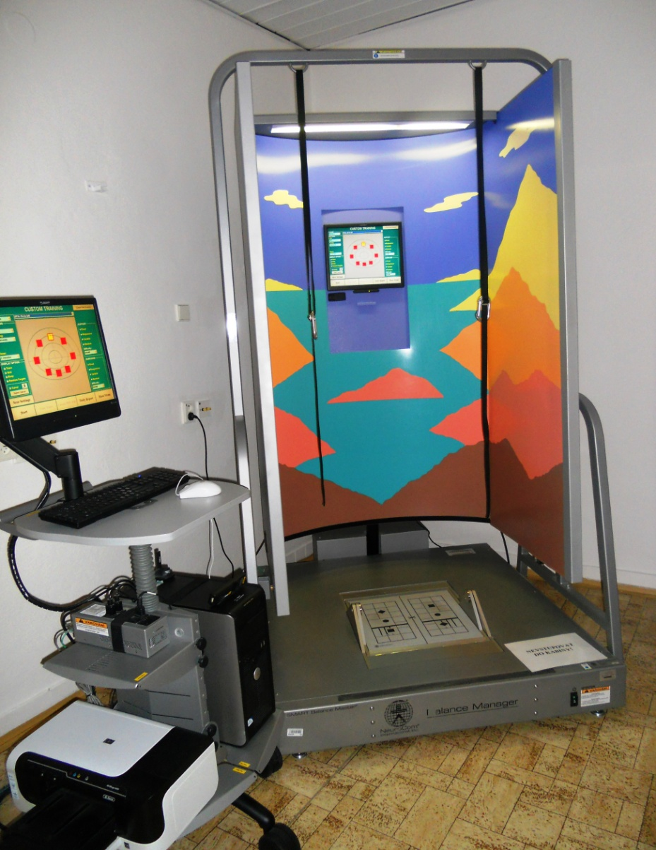
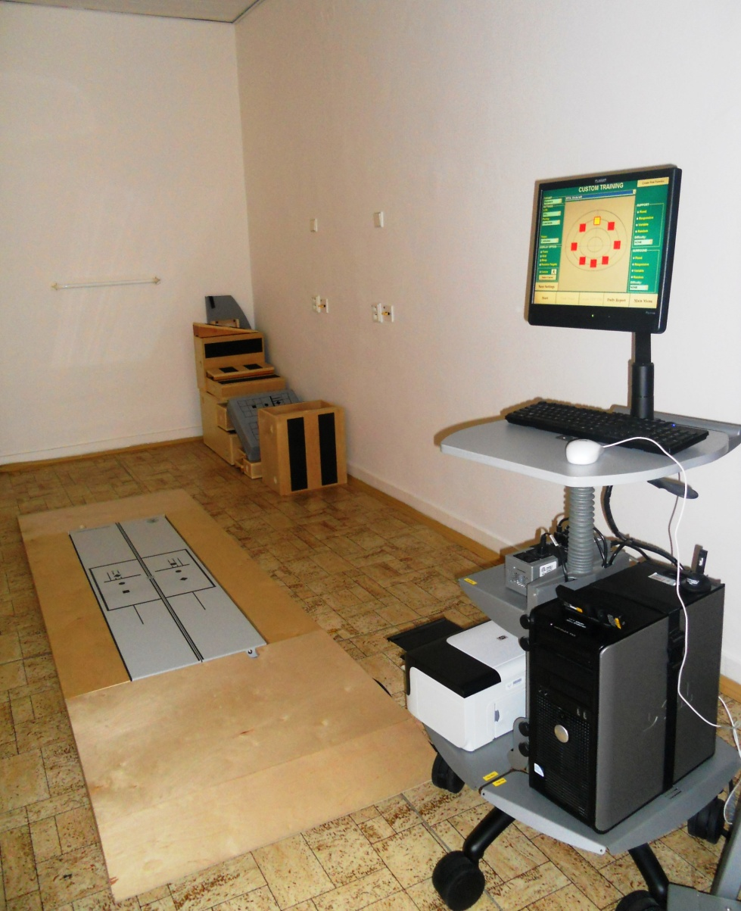
Posturograf Smart Balance Master

Slide 4
Výstupní parametry
Amplituda, rychlost a směr exkurzí COP
Trajektorie pohybů COP
Velikost silových impulzů
Rychlost automatických a volních reakcí
Srovnání s normativy
Surová data

Slide 5
Posturografie v klinické praxi
Objektivizace balančního deficitu u pacientů s poruchou rovnováhy
Sledování vývoje poruchy rovnováhy
Monitorace vlivu léčby na poruchu stability
Terapie
Součást kineziologické analýzy
ORL, neurologie, ortopedie, sport.med., geriatrie

Slide 6
Indikace, limity
Závratě, poruchy rovnováhy a mobility
Normativa: 18-136 kg, výška 76-235 cm
Schopnost stoje bez opory nad 3 min

Slide 7
Testování
Statické
Dynamické
Sensory Organization test
Limits of stability
Rhytmic Weight Shift
Adaption test
Weight Bearing/Squat
Unilateral Stance
Walk Across
Tandem Walk
Step/Quick Turn
Step Up/Over
Forward Lunge
Sit-to-Stand

Slide 8
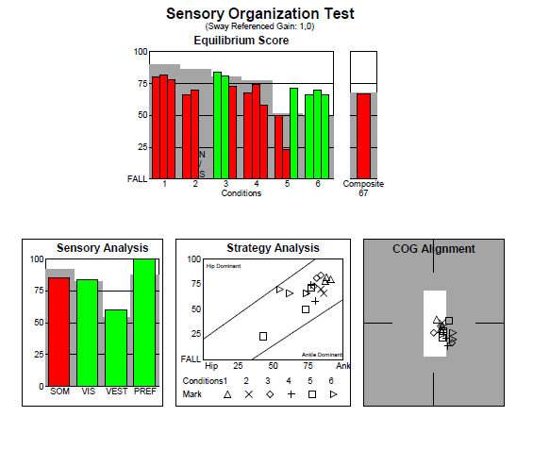
Vyšetření

Slide 9
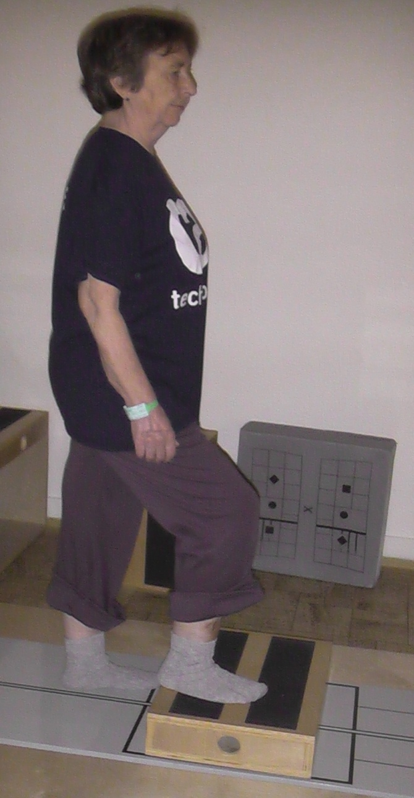
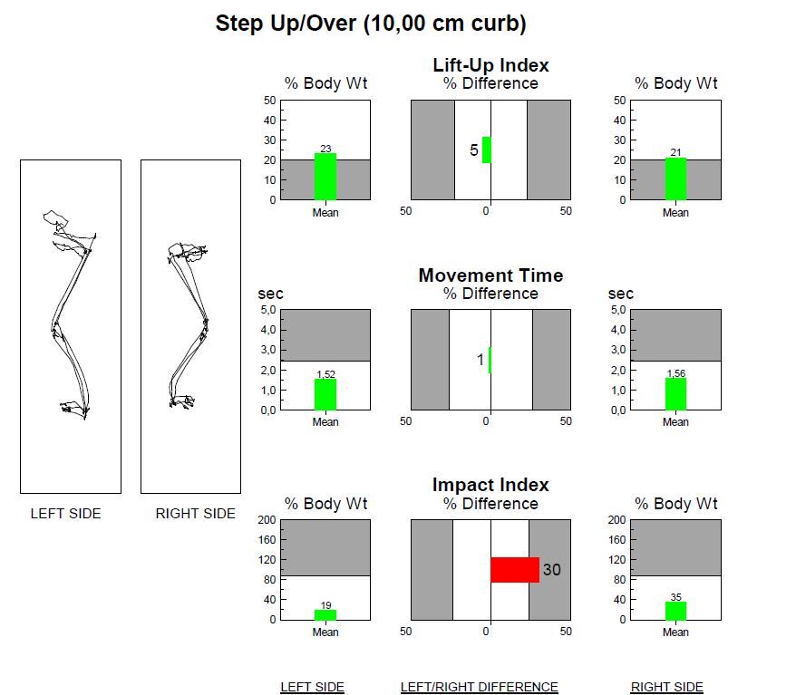
Vyšetření

Slide 10
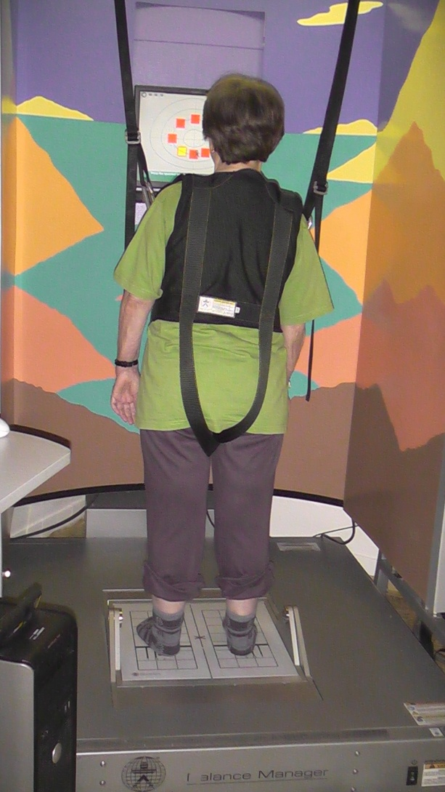
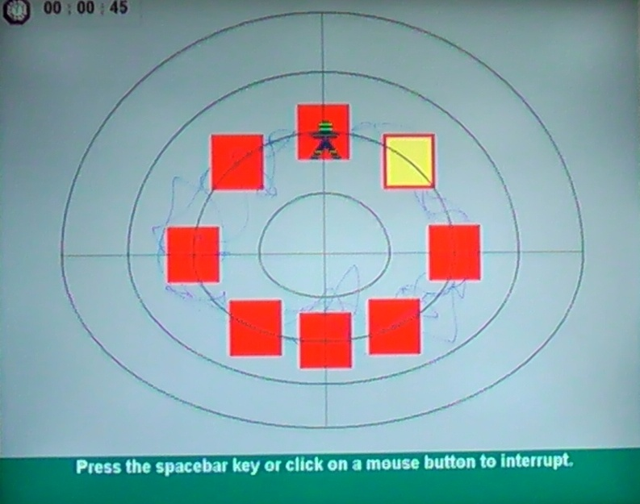
Terapie na posturografu

Slide 11
Nabídka, poptávka
Zpracování existujících dat
Provedení testování na KLR
Spolupráce
Povrchové EMG

Slide 12
Děkuji za pozornost

